Slide 1
CSS继承

Slide 2
内容提要
可以继承属性
不可继承属性

Slide 3
继承
继承：CSS样式表继承指的是，特定的CSS属性向下传递到子孙元素。
要想了解css样式表的继承，我们先从文档树（HTML DOM）开始。文档树由HTML元素组成。

Slide 4
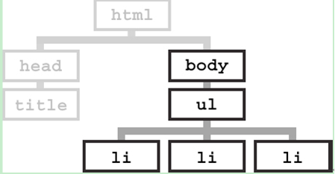
继承

Slide 5
可继承的属性
可继承的属性：
color，cursor
font-family，font-size，font-weight
letter-spacing，word-spacing
line-height，text-align，text-indent
list-style

Slide 6
px和em
  px和em的区别
px像素(Pixel)。相对长度单位。
像素px是相对于显示器屏幕分辨率而言的。
em是相对长度单位。
相对于当前对象内文本的字体尺寸。如当前对行内文本的字体尺寸未被人为设置，则相对于浏览器的默认字体尺寸。

Slide 7
px和em
  px和em的区别
任意浏览器的默认字体高都是16px。
所有未经调整的浏览器都符合: 1em=16px。
那么12px=0.75em,10px=0.625em。
为了简化换算，在css的body选择器中声明 Font-size=62.5%，
这就使em值变为 16px*62.5%=10px这样12px=1.2em,
10px=1em, 也就是说只需要将你的原来的px数值除以10，
然后换上em作为单位就行了。

Slide 8
不可继承的属性
不可继承的属性：
display、margin、border、padding
background
height、width
overflow
position、left、right、top、bottom、z-index
float、clear
Vertical-align

Slide 9
谢 谢

